Slide 1


Slide 2

«8 июля — праздник семьи, любви и верности»
На кануне праздника «День семьи любви и верности» рассказывали детям о празднике, его истории; познакомили с символом праздника;
способствовали формированию у детей понимания ценности семьи.
Была организована выставка рисунков «Моя семья»
А подарком стал цветок ромашка ,сделанный руками детей способом оригами.

Slide 3

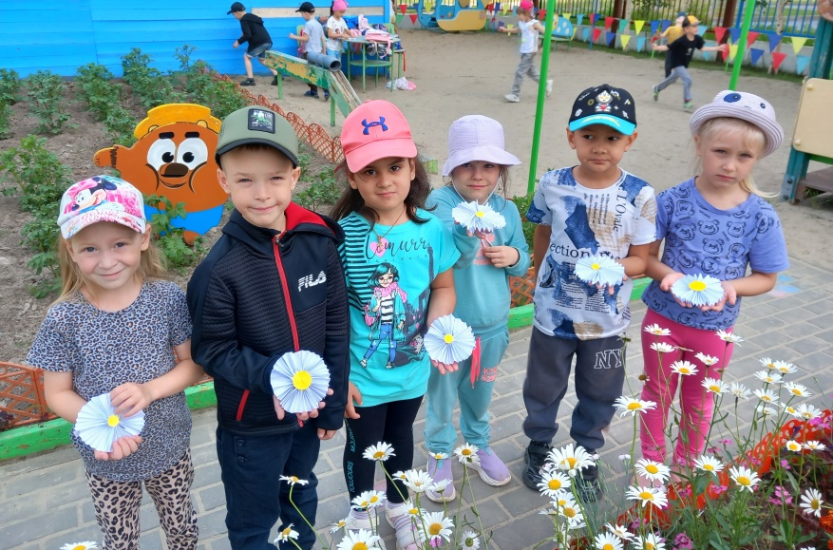
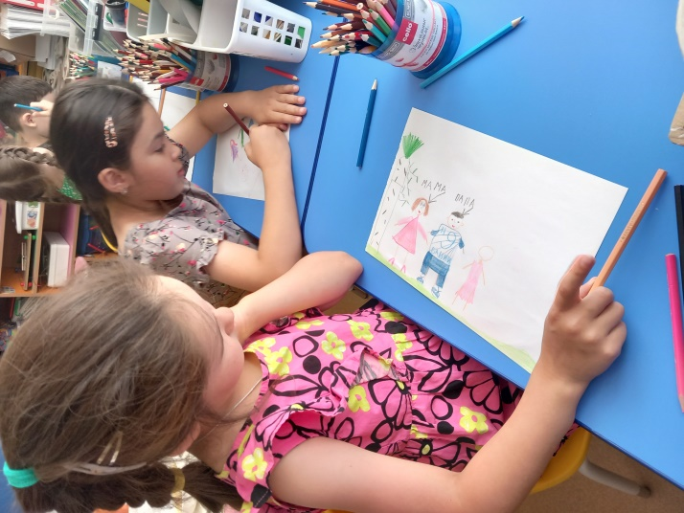
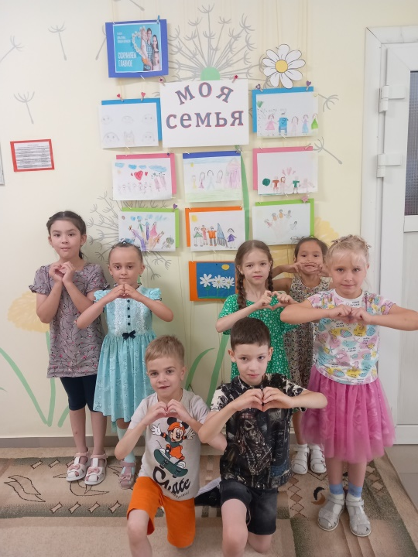
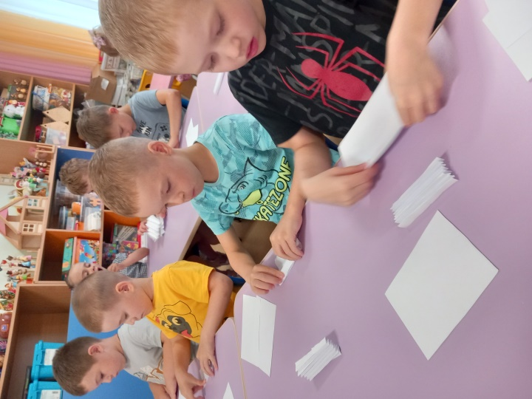

Slide 4
